Slide 1
TRƯỜNG TIỂU HỌC LÊ HỒNG PHONG
Kính chào mùng quý thầy cô về dự giờ thăm lớp 3B
Môn: Tiếng Việt
Giáo viên: Sử Thị Tuyết Mai

Slide 2
1. Khởi động

Slide 3
Cùng hát bài “Em yêu trường em” và trả lời câu hỏi.

Slide 4
Trong bài hát có các từ ngữ nào chỉ về nhà trường?
Trả lời
câu hỏi
Trong bài hát có các từ ngữ chỉ về nhà trường là:
Trường, cô giáo, bạn thân, sách, vở, bút, mực, phấn, bảng, cờ sao, …

Slide 5
Tìm thêm các từ ngữ về nhà trường trong từng nhóm sau:
Người
Địa điểm
Đồ vật
Hoạt động
thầy giáo, bác bảo vệ, cô hiệu trưởng, cô hiệu phó, cô thư viện, cô y tế, ...
cổng trường, lớp học, thư viện, phòng đọc sách, sân trường, sân bóng,…
Trống trường, trụ cờ, bình lọc nước, ghế nhựa, …
viết, đọc, hát, nhảy dây, chào cờ, nói, vẽ, tập thể dục, nghe phát thanh, …

Slide 6
2. Khám phá

Slide 7
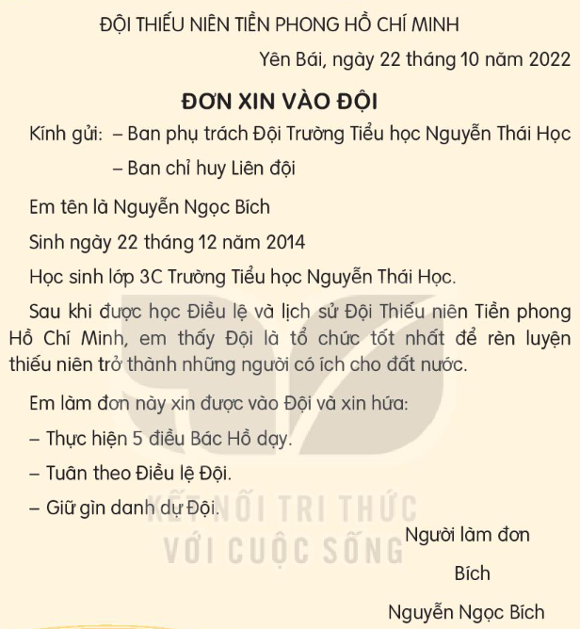
Bài 1. Đọc Đơn xin vào Đội dưới đây và trả lời câu hỏi.
Bạn Nguyễn Ngọc Bích viết đơn trên để làm gì?
Bạn Nguyễn Ngọc Bích viết đơn để xin vào Đội.
Đơn trên được gửi cho ai?
Đơn trên được gửi cho Ban phụ trách Đội trường Tiểu học Nguyễn Thái Học và Ban chỉ huy Liên đội.
Người viết đơn đã hứa những gì khi vào Đội?
Người viết đơn đã hứa 3 điều: Thực hiện 5 điều Bác Hồ dạy; Tuân theo Điều lệ Đội; Giữ gìn danh dự Đội.

Slide 9
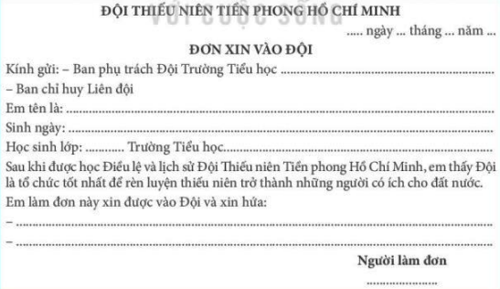
Bài 2. Điền thông tin vào mẫu đơn xin vào Đội và đối chiếu bài với bạn
Quy Nhơn
16
10
2024
Lê Hồng Phong
Nguyễn Ngọc Khánh phương
12 tháng 01 n2016
3 B
Lê Hồng Phong
Thực hiện 5 điều Bác Hồ dạy.
Em dựa vào mẫu đơn ở bài tập trên và điền thông tin của bản thân.
Tuân theo Điều lệ Đội.
– Giữ gìn danh dự Đội.
Nguyễn Ngọc Khánh Phương

Slide 10
3. Vận dụng

Slide 11
3. Vận dụng
+ Chúng ta vừa học xong bài gì?
+ Trong tuần này các em đã được đọc hai câu chuyện gì?
Các em đã được đọc hai câu chuyện: “Lời giải toán đặc biêt” và “Bài tập làm văn”.
+ Các em có thể đặt câu hỏi với các từ nào?
Các em có thể đặt câu hỏi với các từ: ai, cái gì, ở đâu, khi nào, vì sao, thế nào.
Ví dụ: Ai mở hết cả cửa sổ phòng học?
Bạn đang ở đâu?

Slide 12
EM HÃY ĐỌC CHO NGƯỜI THÂN (ÔNG BÀ, BỐ MẸ, ANH CHỊ EM, .... NGHE ĐƠN XIN VÀO ĐỘI CỦA EM NHÉ!

Slide 13
Xin chân thành cảm ơn thầy cô giáo và các em!

